Slide 1
TRƯỜNG TIỂU HỌC HỨA TẠO
NHIỆT LIỆT CHÀO MỪNG
CÁC THẦY CÔ GIÁO VỀ DỰ GIỜ THĂM LỚP
MÔN TIN HỌC 5
LỚP 5
GIÁO VIÊN: BÙI THỊ HIẾU

Slide 2




KHỞI ĐỘNG ĐẦU GIỜ
TRÒ CHƠI : AI NHANH AI ĐÚNG
Câu hỏi:
1
2
3
4
5
6

Slide 3







Để mở phần mềm trình chiếu Powerpoint, em nháy đúp chuột vào biểu tượng nào?
A.
C.
B.
D.
Đáp án: D
10
1
8
9
5
4
2
7
6
3
Hết giờ

Slide 4


Để tạo trang trình chiếu mới em nháy chuột vào?
A.
B.
C.
Đáp án: B
3
8
9
5
4
2
7
6
10
1
Hết giờ

Slide 5

Để chèn tranh ảnh vào trang trình chiếu, ta sử dụng nút lệnh nào sau đây?
A.
C.
B.
D.
Đáp án: A
3
8
9
5
4
2
7
6
10
1
Hết giờ

Slide 6

Em vào thẻ nào để tạo hiệu ứng cho hình ảnh trong trang trình chiếu?
Đáp án: B
3
8
9
5
4
2
7
6
10
1
Hết giờ

Slide 7
Để bắt đầu trình chiếu em nhấn phím nào?
A.
F1
B.
F5
C.
ESC
Đáp án: B
3
8
9
5
4
2
7
6
10
Hết giờ
1

Slide 8
Để thoát khỏi trình chiếu em nhấn phím nào?
A.
F1
B.
F5
C.
ESC
Đáp án: C
3
8
9
5
4
2
7
6
10
1
Hết giờ

Slide 9

Thứ ba ngày 27 tháng 11 năm 2023
Bài 2: Mở rộng hiệu ứng chuyển động(tiết 1)
MỤC TIÊU
Tạo hiệu ứng chuyển động theo đường cong trên trang trình chiếu.
Rèn luyện cách sử dụng hiệu ứng trên trang trình chiếu.

Slide 10

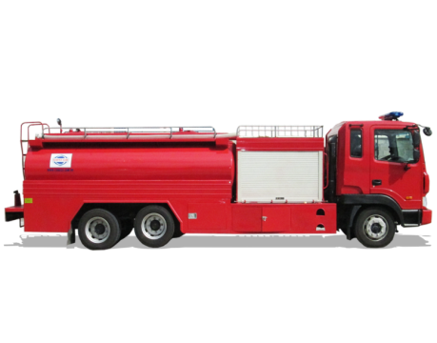


Slide 11



Slide 12

Bài 2: Mở rộng hiệu ứng chuyển động(tiết 1)
A. HoẠT ĐỘNG cơ bản
1. Tạo chuyển động cho ô tô theo đường định sẵn hoặc vẽ đường chuyển động theo ý em muốn
Cách thực hiện:
Đọc TL/ trang 63

Slide 13


Để tạo chuyển động cho ô tô theo đường định sẵn hoặc vẽ đường chuyển động theo ý em muốn em thực hiện như thế nào?

Slide 14
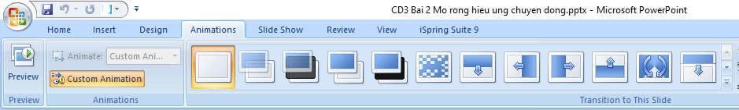
Tạo chuyển động cho ô tô theo đường định sẵn hoặc vẽ đường chuyển động theo ý em muốn:
Bước 1: Nháy chọn vào ô tô để tạo chuyển động
Bước 2: Chọn hiệu ứng chuyển động:
Chọn thẻ Animation rồi chọn Custom Animation

Slide 15
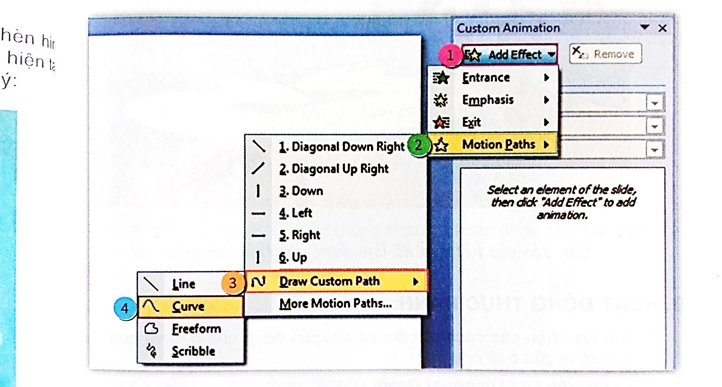
Chọn theo thứ tự sau:

Slide 16

Để vẽ đường cong ô tô sẽ chuyển động, em thực hiện như thế nào?

Slide 17

Để vẽ đường cong cho ô tô chuyển động, em thực hiện như sau:
Bước 1: Nháy nút chuột trái tại vị tri bắt đầu
Bước 2: Nháy nút chuột trái tại vị trí muốn uốn cong
Bước 3: Nháy đúp chuột tại vị trí đích để kết thúc thao tác vẽ đường cong.

Slide 18


Slide 19
Chọn câu đúng trong các câu sau:
Câu 1: Để tạo hiệu ứng chuyển động cho đối tượng em chọn vào thẻ nào?
A. Insert
B. Design
C. Animations
D. Review
Câu 2: Trong thẻ Animations em chọn lệnh nào để xuất hiện hộp thoại hiệu ứng chuyển động?
A. Apply to all
B. Custom Animation
C. Transition sound
D. Transition speed
Câu 3: Hiệu ứng chuyển động Motion Paths gồm những hiệu ứng chuyển động nào?
A. Down, Up
B. Diagonal Down Right, Diagonal Up Right
C. Left, Right
D. Tất cả các hiệu ứng trên
Câu 4: Để vẽ được đường cong chuyển động theo ý em muốn,em chọn gì?
A. Draw Custom Path→ Line
B. Draw Custom Path→ Freeform
C. Draw Custom Path→ Curve
D. Draw Custom Path→ Scribble
Câu 5: Để vẽ được đường cong chuyển động, em nháy nút trái chuột vào vị trí bắt đầu, nháy nút trái chuột thêm một lần nữa tại vị trí uốn cong và để kết thúc thao tác vẽ đường cong em nháy nút gì của chuột?
A. Nháy nút trái
B. Nháy nút phải
C. Nháy nút giữa
D. Nháy đúp chuột
D. Nháy đúp chuột

Slide 20
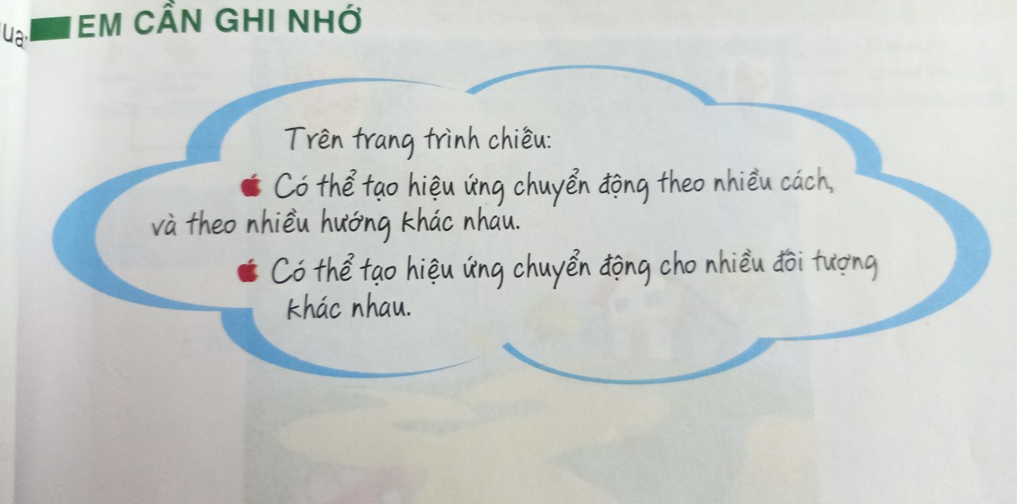
Em cần ghi nhớ

Slide 21
b. HoẠT ĐỘNG THỰC HÀNH
THỰC HÀNH

Slide 22
Thực hành 1: Em lựa chọn các cách tạo đường chuyển động cho ô tô và quan sát đường đi của ô tô như sau:
Chọn hiệu ứng Diagonal Down Right;
Chọn hiệu ứng Diagonal Up Right;
Chọn hiệu ứng Down;
Chọn hiệu ứng Left;
Chọn hiệu ứng Right;
Chọn hiệu ứng Up.

Slide 24
Thực hành 2: Em thêm vào bức tranh (ảnh bầu trời) trong bài trình chiếu một đối tượng là chiếc máy bay và tạo đường chuyển động cho máy bay (bay chéo từ dưới lên) và ngược lại. Sau đó dùng chức năng Slide Show (hay F5) để kiểm tra hiệu ứng.

Slide 25

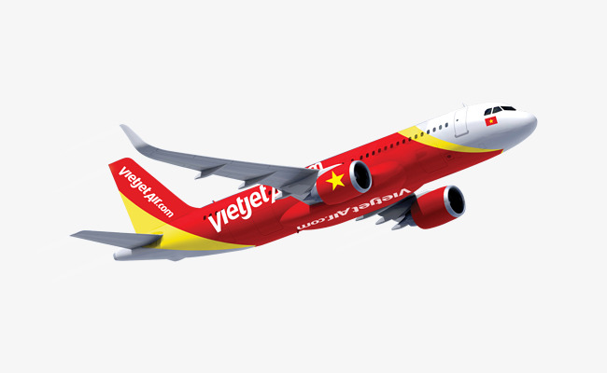

Slide 26
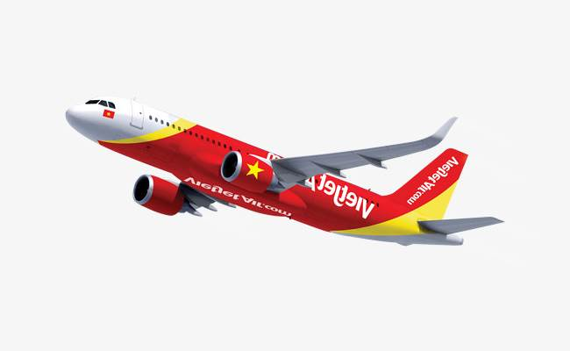

Slide 27


Slide 29

TRÒ CHƠI ONG BAY VỀ TỔ

Slide 30




Chọn chuyển động bay của ông khi về tổ
1. Diagonal Down Right
2. Diagonal Up Right
3. Down
4. Left
5. Right
6. Up

Slide 31
C. HoẠT ĐỘNG Ứng dụng mở rộng
Thảo luận với bạn để tìm hiểu thêm các hiệu ứng chuyển động như Freeform và hiệu ứng Scribble. So sánh điểm giống nhau và khác nhau của hai hiệu ứng trên với hiệu ứng Curve.

Slide 32
Em cần ghi nhớ

Slide 33

END
33

Slide 34


Chúc các em học tốt!

